Slide 1

피겨 스케이팅을 주제로 한 일본 창작물

Slide 2

메달리스트
일본의 피겨스케이팅 만화
2025년 애니화 확정

Slide 3

은반 컬라이더스코프
피겨스케이팅을 주제로한 라이트노벨
2005년에 애니화 방영

Slide 4

유리! On Ice
피겨 스케이팅을 주제로한 오리지널 애니메이션

Slide 5
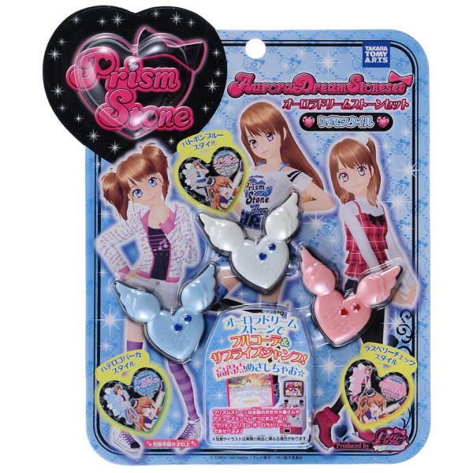
프리티 리듬
피겨 스케이팅을 주제로 한 게임
2011년 애니화 방영

Slide 6

감사합니다.

